Slide 1
成為聖誕老人

Slide 2
讓我們集思廣益
人生三境界→《梧 桐》
如何適當地讚美人
如何修持《中庸》所述： 「喜怒哀樂之未發，謂之中； 發而皆中節，謂之和」的境界
鼎槐會的繼續精進

Slide 3
人生三境界→《梧 桐》

Slide 4
《梧 桐》∕南橋思
在春天的微風裡
妳輕輕接住每一滴
落下的雨聲
彷彿化蝶，展翅欲飛

Slide 5
《梧 桐》∕南橋思
我總是喜歡選擇夏日
來看妳淡黃綠盛開的明亮
想像有一隻傳說的鳳凰
棲息在我的夢裡

Slide 6
《梧 桐》∕南橋思
秋風從暮色靠過來
落下的雨聲
妳一聲聲的嘆息
我的思情一葉葉躺滿地

Slide 7
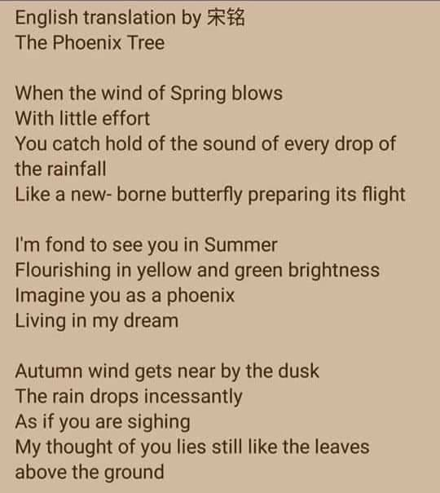
《梧 桐》英譯

Slide 8
讚美人

Slide 9
讚美人
發自內心→具體實在→肢體語言
考量情境場合→周遭相對人→公開?
深刻了解對象→強調優點特色

Slide 10
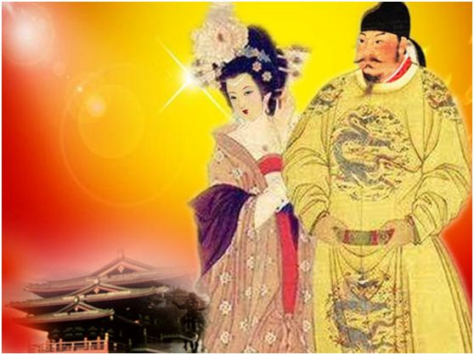
長孫皇后
長孫皇后多次為朝臣、宮人化解危機， 是太宗的善德助力 是一位充滿智慧、 榮寵一生、優雅大氣 與嫵媚活潑並存

Slide 11
孔子讚美子貢
論語公冶長篇：「子貢問曰：『賜也何如？』子曰：『女器也。』曰：『何器也？』曰：『瑚璉也。』」
子貢問孔子，我端木賜怎麼樣呢？孔子說，你是成器的人。一種器具有一用途，意思是子貢是有用的人才。孔子讚美子貢為「瑚璉之器」，瑚璉在夏朝稱為瑚，殷商稱為璉，周朝稱之為簠簋。孔廟上供的都是用簠簋盛糧食，新產出的糧食，先供太廟，馨香祝禱。不是用簠簋，不能上供，因為其材質合於禮儀，可見瑚璉的尊貴，孔子認為子貢是宗廟的大器。將他比喻為盛裝生黍祭祀上天的器皿般的尊貴，這也是老師對學生很好的評價---周玲惠

Slide 12
中和境界

Slide 13
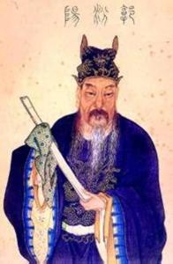
郭子儀
自古大臣出將入相， 為國安危者，必有忠誠之德，經世之才，有以扶危安邦定國；然後立非常之功，萬世之業，漢之孔明，唐之子儀，信其人也。二公以 忠正老成，為當世人望

Slide 14
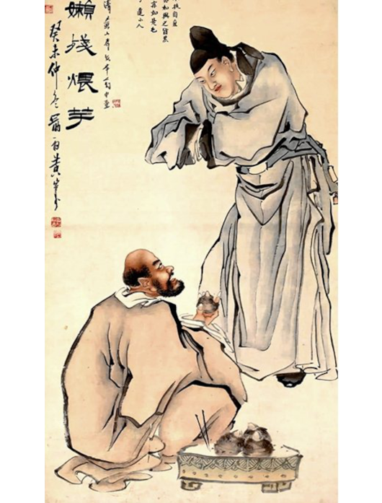
李泌
唐代歷史上具有 傳奇色彩的一個人物， 他經歷了玄宗、肅宗、代宗、德宗4個皇帝， 以一介布衣而 助皇帝平定叛亂， 雖然多次受當政者的排擠，卻始終能夠全身而退。 他權重時位逾宰相， 完功後歸隱山林，

Slide 15

感謝

